Slide 1

Gestion de Session de Formation
Jean-Michel Casaubon

Slide 2
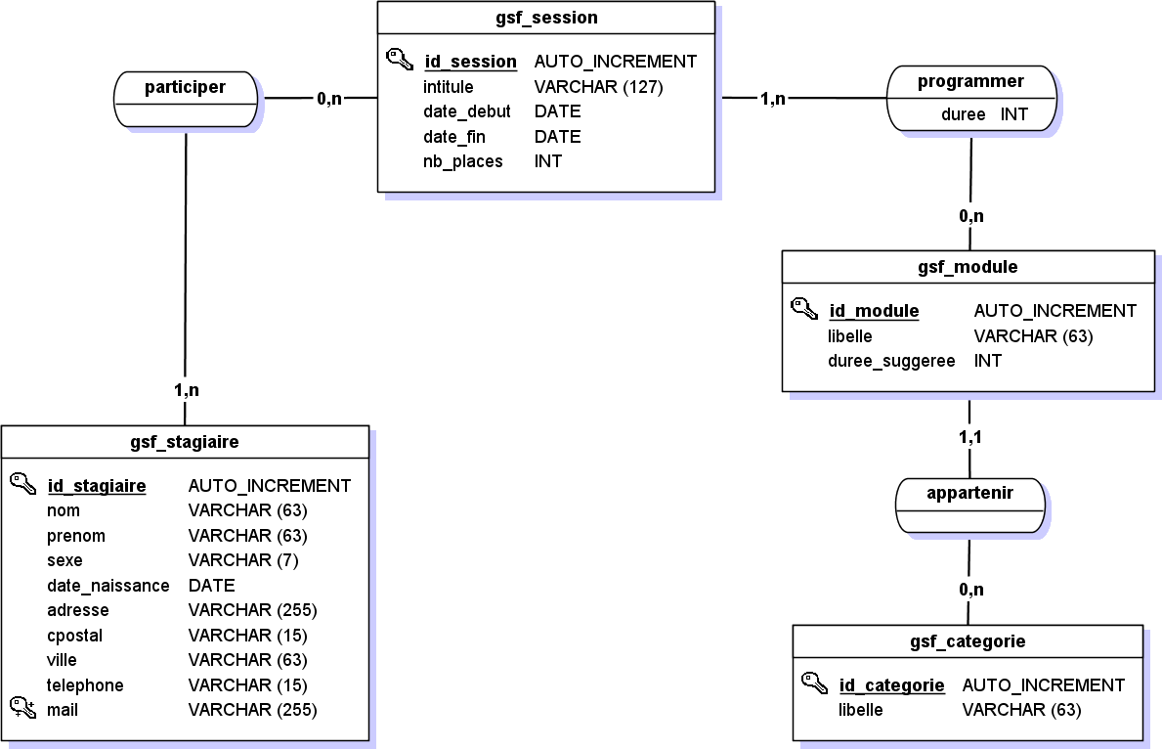
M.C.D.

Slide 3
Entités & Relations
One
to
Many
Many
to
Many
One
to
Many
One
to
Many

Slide 4
Maquettage
Accueil
Sessions
Liste des sessions
Ajouter une session
Stagiaires
Liste des stagiaires
Modifier une session
Ajouter un stagiaire
Modifier un stagiaire
Supprimer rapidement un module du programme
Annuler rapidement l’inscription d’un stagiaire dans la session
Modifier les informations caractéristiques d’une session
Ajouter ou supprimer des modules dans le programme
Modifier les informations personnelles d’un stagiaire
Désinscrire rapidement un stagiaire d’une session
Inscrire un stagiaire à une session
Ajouter ou supprimer des modules dans le programme
Enchaînement des principales actions de l’application

